Slide 1
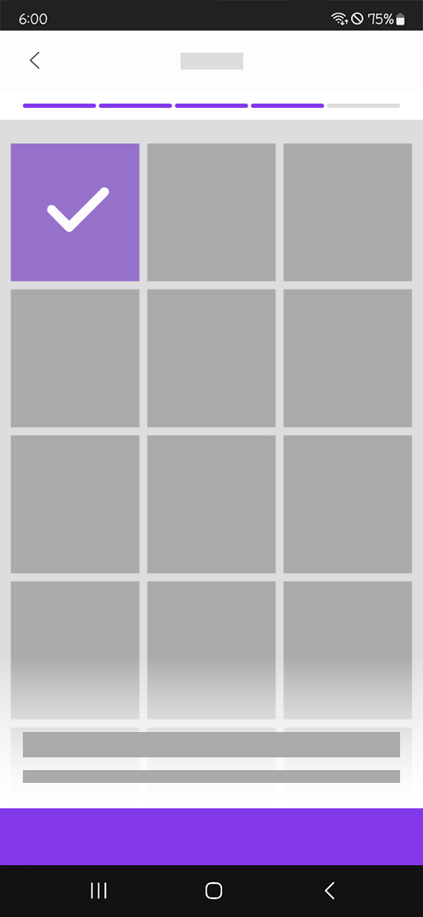
4. 화면 UI 설계 ㄱ. 마이샵 최소생성
Page Title | MyShop | Description
Path | http://bak2.gvg.co.kr/myshop | 마이샵_생성
 |  | 1 | 마이샵 헤더 - 마이샵 생성
 |  | 2 | 사용자 키워드(카테고리) 클릭 상하 스크롤
 |  | 3 | 키워드 선택 시 안내문
1
2
3

Slide 2
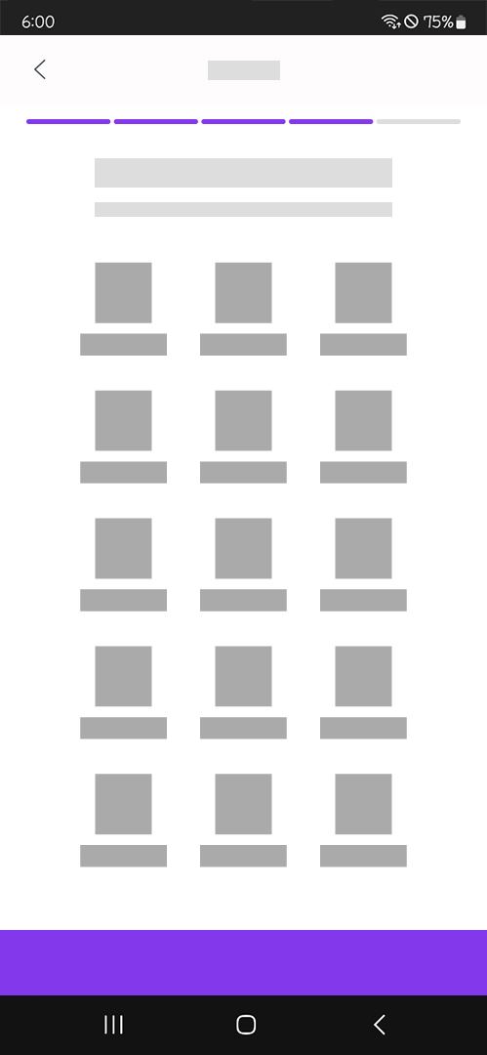
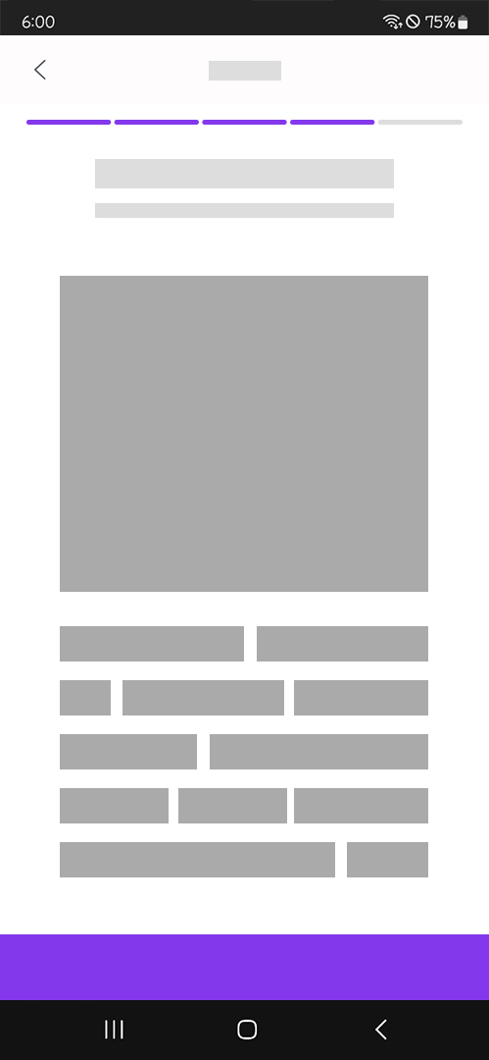

Slide 3
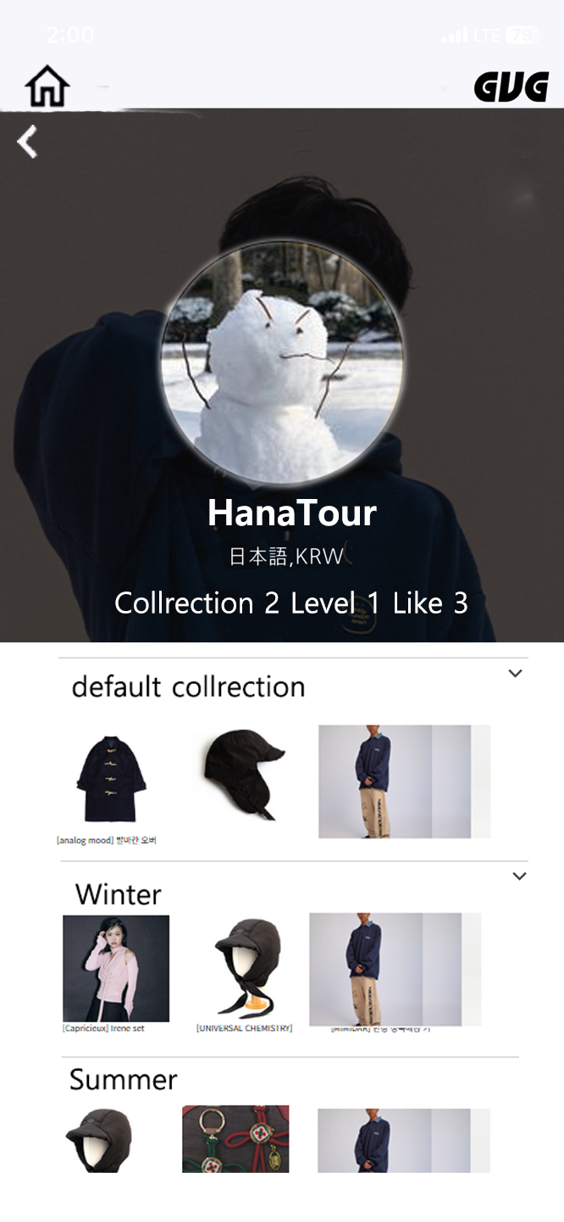
4. 화면 UI 설계 ㄱ. 마이샵 개인_메인페이지
Page Title | MyShop | Description
Path | http://bak2.gvg.co.kr/myshop/hanatour | 마이샵_메인페이지(기본)
 |  | 1 | 마이샵 헤더 - 마이샵
 |  | 2 | 뒤로가기/ 홈
 |  | 3 | 마이샵 프로필 사진 마이샵 소개, 정보
 |  | 4 | 컬렉션 정보, 뷰
 |  | 5 | 푸터: 장바구니, 검색, gvg
 |  |  | 마이샵 프로필 사진
1
2
3
5
4

Slide 4
4. 화면 UI 설계 ㄱ. 개인_user 메인페이지
Page Title | MyShop | Description
Path | http://bak2.gvg.co.kr/myshop?myshop=hanatour | 마이샵_메인페이지(기본)
 |  | 1 | 마이샵 헤더 - 마이샵
 |  | 2 | 뒤로가기/ 홈, 전체세팅
 |  | 3 | - 마이샵 프로필 사진 - 마이샵 소개, 정보 - 프로필 세팅
 |  | 4 | 컬렉션 정보 레이아웃 인터페이스 컬렉션 생성
 |  | 5 | 푸터: 장바구니, 검색,
1
2
3
4
5

Slide 5
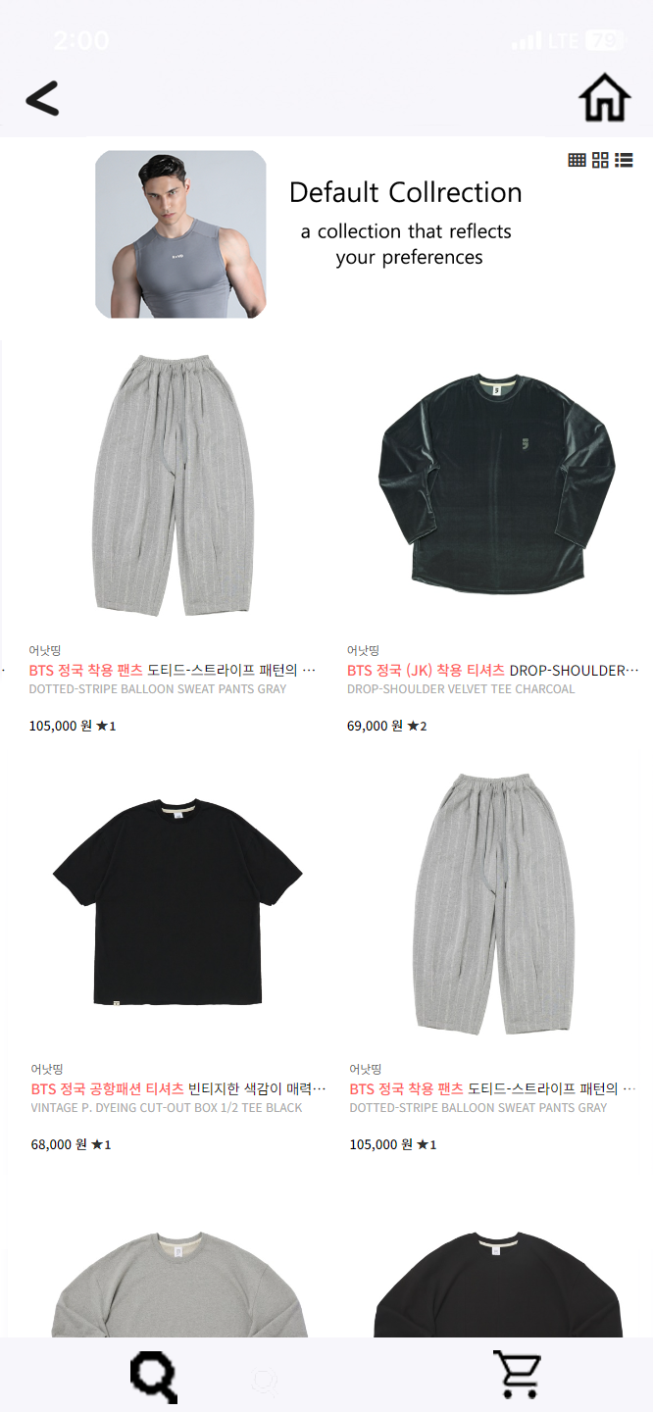
4. 화면 UI 설계 ㄱ. 보드_상품 페이지
Page Title | Collrection Name | Description
Path | http://bak2.gvg.co.kr/myshop/?myshop=hanatour&board=24 | 컬렉션_메인페이지(기본)
 |  | 1 | 마이샵 헤더 - 뒤로가기, 마이샵
 |  | 2 | - 컬렉션 타이틀 컬렉션 소개 레이아웃 인터페이스 (3개이상, 2개, 목록형)
 |  | 3 | 상품 상품 클릭 후 상세페이지 이동
 |  | 4 | 장바구니 상품 장바구니 담기 레이아웃에 따라서 다르게 설정
 |  | 5 | - 푸터: 장바구니, 검색
1
2
3
4

Slide 6
